Slide 1
Inmate
9 0 5 0 9 6
"Está bien investigar y resolver misteriosos asesinatos, pero no deberías necesitar hacerlo con el código. Simplemente deberías poder leerlo"
~~ Steve McConnell

Slide 2
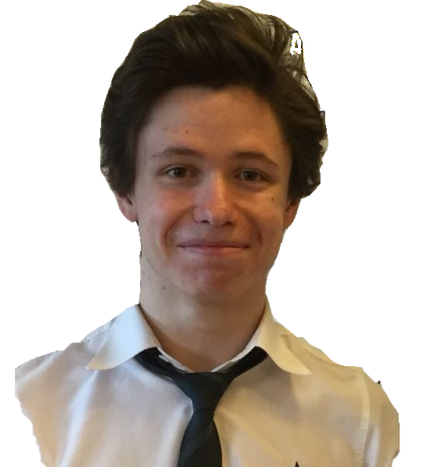
Equipo 13
Sara Beatriz Alonso
Aída Muñoz
Universidad Politécnica de Madrid
-Grado de Matemáticas e Informática
Universidad Politécnica de Madrid
-Grado de Matemáticas e Informática
Fernando Bellido
Universidad Politécnica de Madrid
-Grado de Matemáticas e Informática

Slide 3
Índice
La esencia de Inmate
¿Qué es Inmate?
Su utilidad
Funcionalidades
Funciones a destacar
Como grupo
Objetivos
Logros
Visión general

Slide 4
1.
La esencia de Inmate
¿El núcleo de Inmate?

Slide 5

¿Qué es Inmate?
Aventura Conversacional
Simulación de un entorno cualquiera en el cual el usuario o jugador tendrá que resolver ciertos objetivos para poder finalizarlo.

Slide 6

¿Su utilidad?
Pasatiempos
Entretenimiento

Slide 7
Alguna de sus Funcionalidades
Introducción de comandos Textuales
Comando en forma de texto, no en formato número
Inventario
Límite de objetos
¿Cómo?→Array
Dos posibles finales
Bien acabas muerto
Bien acabas Vivo y consigues escapar
Coger objetos
De los objetos tirados por los suelos , puedes coger cualquiera
Cambio nivel dificultad
Dos niveles dificultad:
-Fácil
-Difícil
¿Cómo?→Array
Salir desde cualquier punto
Un comando único : Exit
¿ Cómo?→System.exit(0)

Slide 8

Alguna de sus Funcionalidades
Dependencia/Condiciones
Lo que tienes importa
Guardar Pistas encontradas
Guarda todas las pistas (Necesarias)
Código Final Aleatorio
Todos los juegos son distintos
¿ Cómo?→Math.Random
Lectura inventario
¿Qué es lo que tengo?

Slide 9
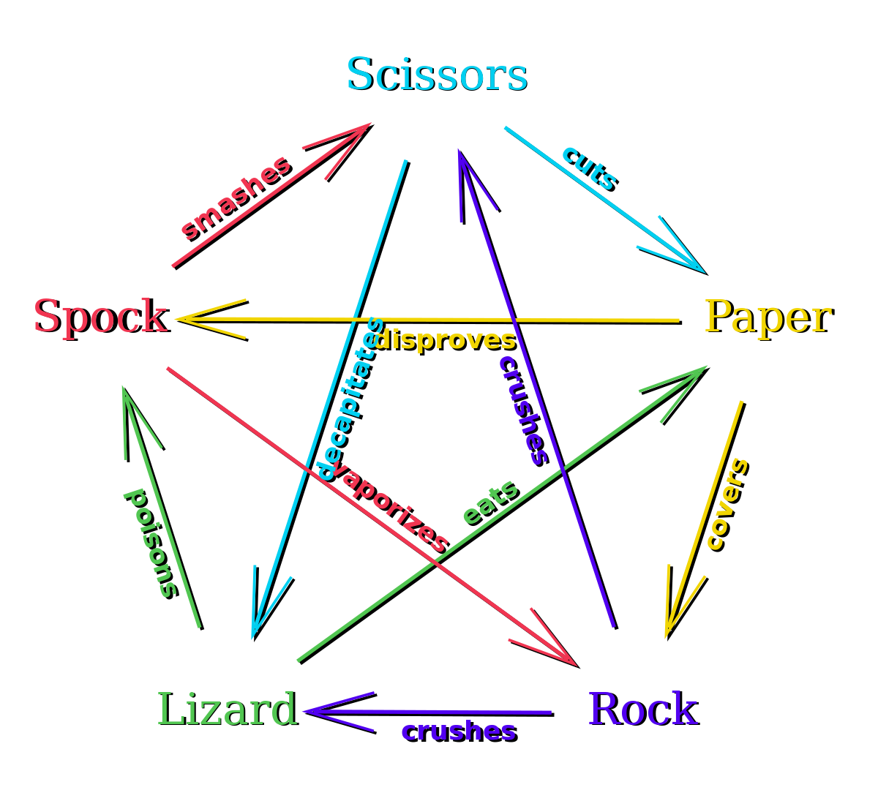

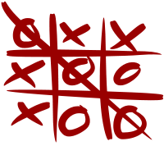
Alguna de sus Funcionalidades
Hangman
Piedra Papel Tijera
Tres en Raya

Slide 10
Funciones a destacar
TRES EN RAYA
public static int tictactoe ()
Parámetros: NO
Variables: res, numeroMovimientos, filaMovimiento y ColumnaMovimiento (Tipo Entero),tablero(Array Multidimensional)
Condicionales: Sí tipo if (4)
Bucles: Sí, (DO While)
Funcionalidades: Tres en Raya
PIEDRA PAPEL TIJERA
public static boolean ppt1(int[]ingame)
Parámetros: Array (Tipo Entero)
Variables: scoreh, scorem, textoG, textoP, y, x(Input), troll (Tipo enteros todos)
Condicionales: Sí tipo if (7)
Bucles: Sí (3) (Tipo DoWhile, y While x2)
Funcionalidades: Piedra papel Tijeras

Slide 11
Funciones a destacar
Hangman
public static boolean hangman(int dificultad)
Parámetros: dificultad (Tipo entero)
Variables: random, longitud, pos, fallosRestantes (Tipo entero), listaPalabras (Array tipo Strings), palabra, letrasAdivinadas (Tipo String), intento (Tipo Carácter), winner(boolean)
Condicionales: Sí tipo if (4)
Bucles: Sí, (For loop, While)
Funcionalidades: Hangman
Observación:Strings fueron usados
Hangman(Subfuncionalidad)
public static void engame(int[] ingame)
Parámetros: ingame (Tipo array de enteros)
Variables: code, numpad, porgress (Array 2 enteros y String) x (Input Int)
Condicionales: Sí tipo if (2)
Bucles: Sí (2 →1 While y 1 For)
Funcionalidades: Sub-funcionalidad Hangman

Slide 12
Funciones a destacar
Salas
public static void sala1(int[] inventory,int[] ingame)
public static void sala2(int[] inventory,int[] ingame)
public static void sala3(int[] inventory,int[] ingame)
public static void sala4(int[] inventory,int[] ingame)
public static void sala5(int[] inventory,int[] ingame)
public static void pasillo(int[] inventory,int[] ingame)
Función de Sala (con comandos y opciones a elegir)
Parámetros: respuesta/respuesta/ sala3Input/ sala4Input/ sala5Input(Tipo String y método .toLowerCase() .Se corresponden con las salas respectivamente)
Variables: SI
Condicionales: SI(Tipo Switch)
Bucles: SÍ (Tipo While)
Funcionalidades: Dependencia/Condiciones durante el juego

Slide 13
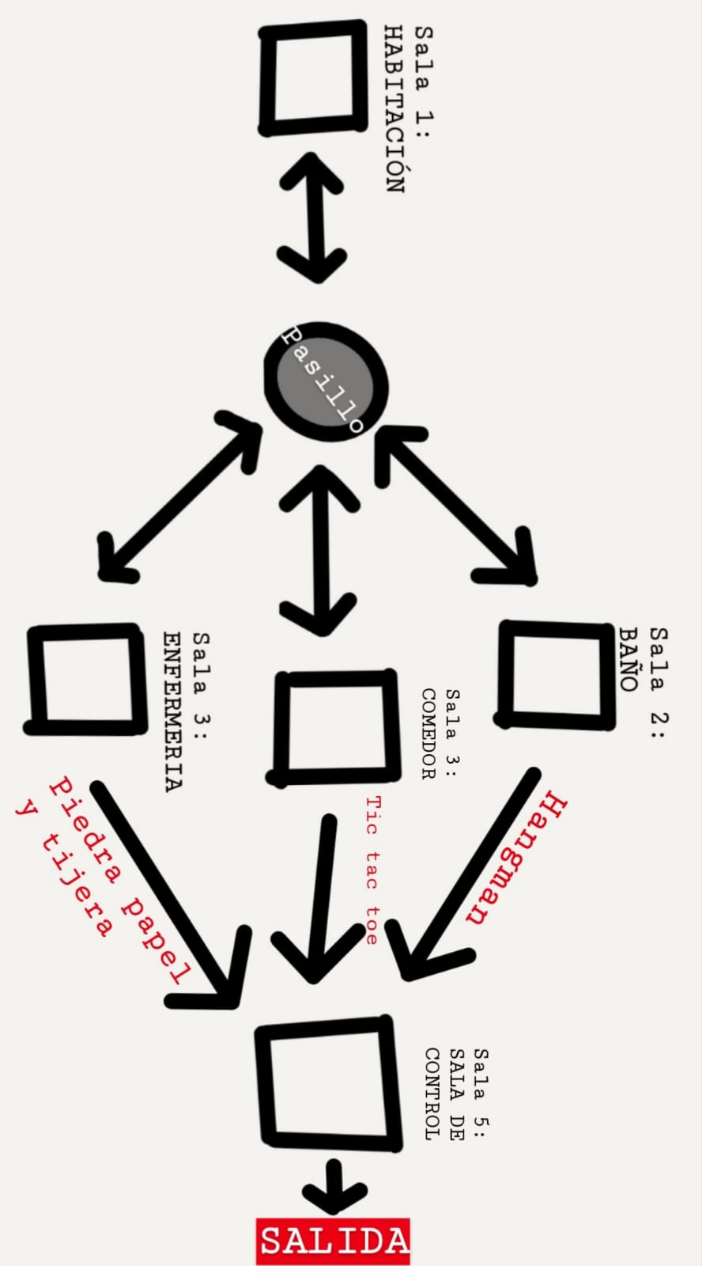
Mapa básico de las habitaciones

Slide 14
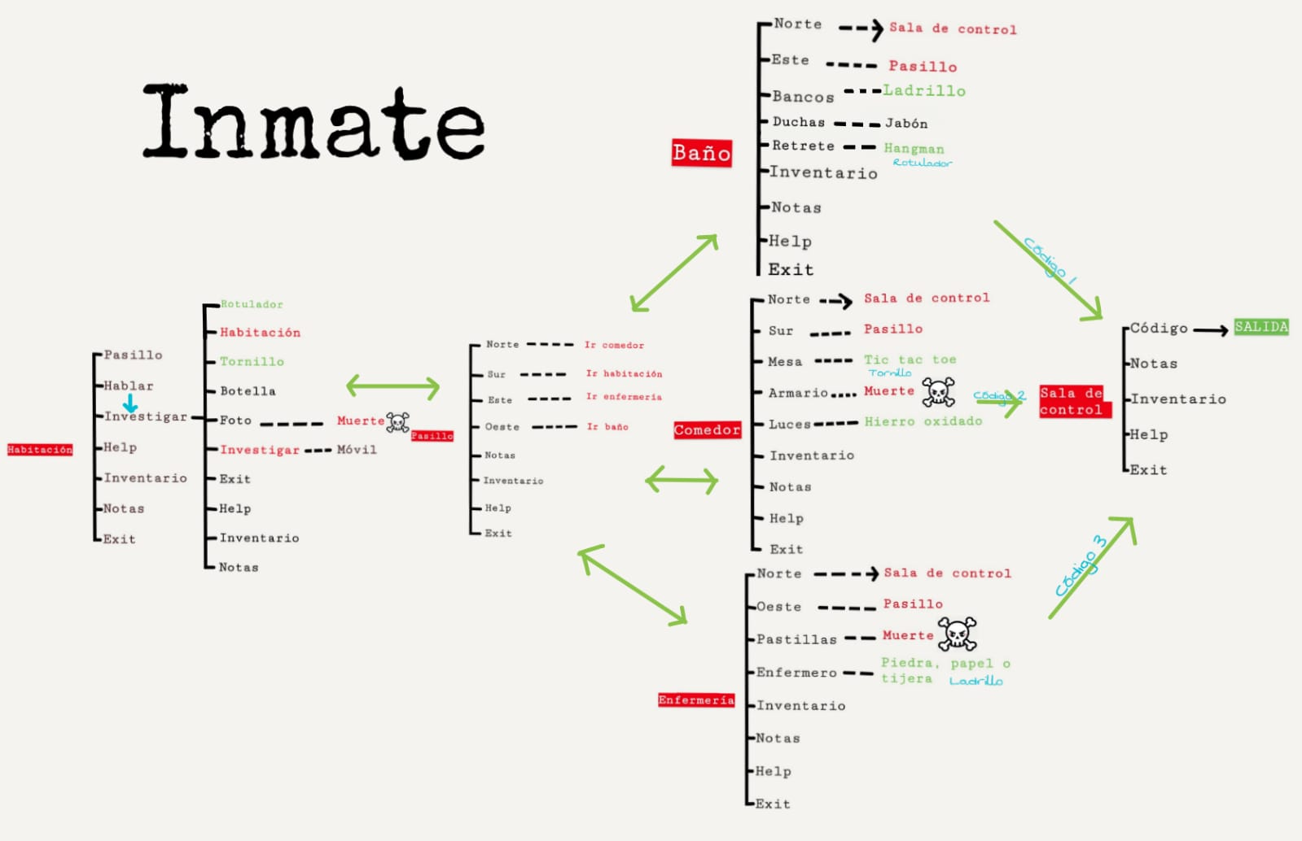

Slide 15
2.
Como grupo
¿Qué queríamos? y ¿Qué hemos conseguido?

Slide 16
Objetivos
01
03
Que sea entretenido.
Funcional.
02
04
Que existan objetivos y Retos .
Que se distinga de otros.

Slide 17
Logros
Final (Inmate);
Objetivos Cumplidos
Unificación (*);
05
06
Entrelazar todo
Play (Minijuegos);
03
04
-Tres en Raya
-Piedra Papel Tijera
-Hangman
-Final Code
Outcome (Death || Alive);
-Decisiones alteran el juego.
01
02
Invent (Salas && Settings && Inventory);
-Total 5 Salas creadas
-Un menú de configuración Inicial
-Inventario
Print(“Hello World!”);
-Boceto del juego
-Menú.
-Comandos con texto.
Se ha utilizado “funciones” con carácter cómico, no se basa en la realidad, al igual que los operadores

Slide 18
+1000 Líneas
33 Funciones
100%
¡Eso son muchas Líneas…
…Y muchas funciones.
Pero… un Éxito Total!

Slide 19

The Problems
Tres en Raya
Conexión de Grupo
Machine Learning Vs Human Algorithm
Enfados, errores de entendimiento
Ahogarse en Lineas
Unificación
¿En que línea estas?
Conexión global del juego

Slide 20
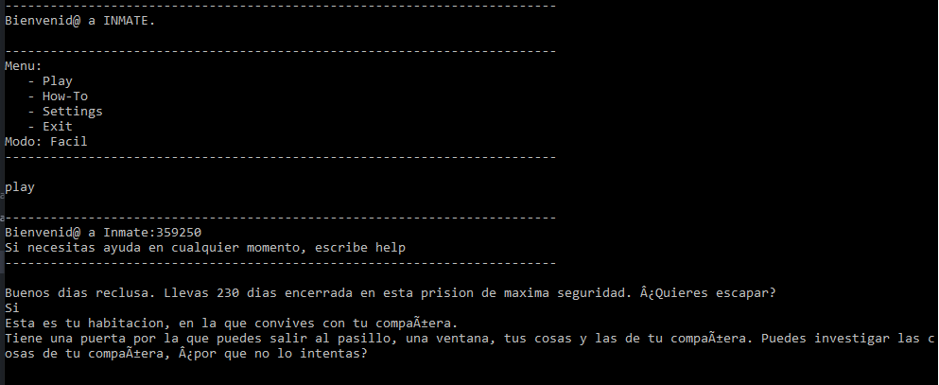
One more thing…
Premios:
Mejor calidad visual
Bug”-isoft” Free
Game of Year(1975)
20

Slide 21
One Last thing…
¡COMPILA!
21

Slide 22
Webgrafía
Plantilla presentación por SlidesCarnival
Imágenes:
https://tristanelosegui.com/2017/03/27/que-es-lo-que-mas-nos-molesta-de-las-marcas-en-redes-sociales/
http://www.jeg.com.co/patente-modelo-de-utilidad/
http://blog.mundohandball.com/2014/09/solucionado-problema-tecnico.html
https://bilnea.com/20-funciones-google-que-desconocias/
http://www.thehangman.co.nz/
https://en.wiktionary.org/wiki/rock-paper-scissors-lizard-Spock
https://en.wikipedia.org/wiki/Tic-tac-toe
http://www.bits.com.mx/funcionalidades-de-sap-hana/

Slide 23
¡Gracias!
¿Alguna Pregunta?

